Slide 1
一套基于配置文件描述的iOS平台热修复方案
CC程序二组 邹智勇
2020.9.8

Slide 2
概述
CC热修复流程简介
CCAspect简介
iOS热修复原理分析
NSInvocation内存管理分析
CCTinker:Objective-C → JSON

Slide 3
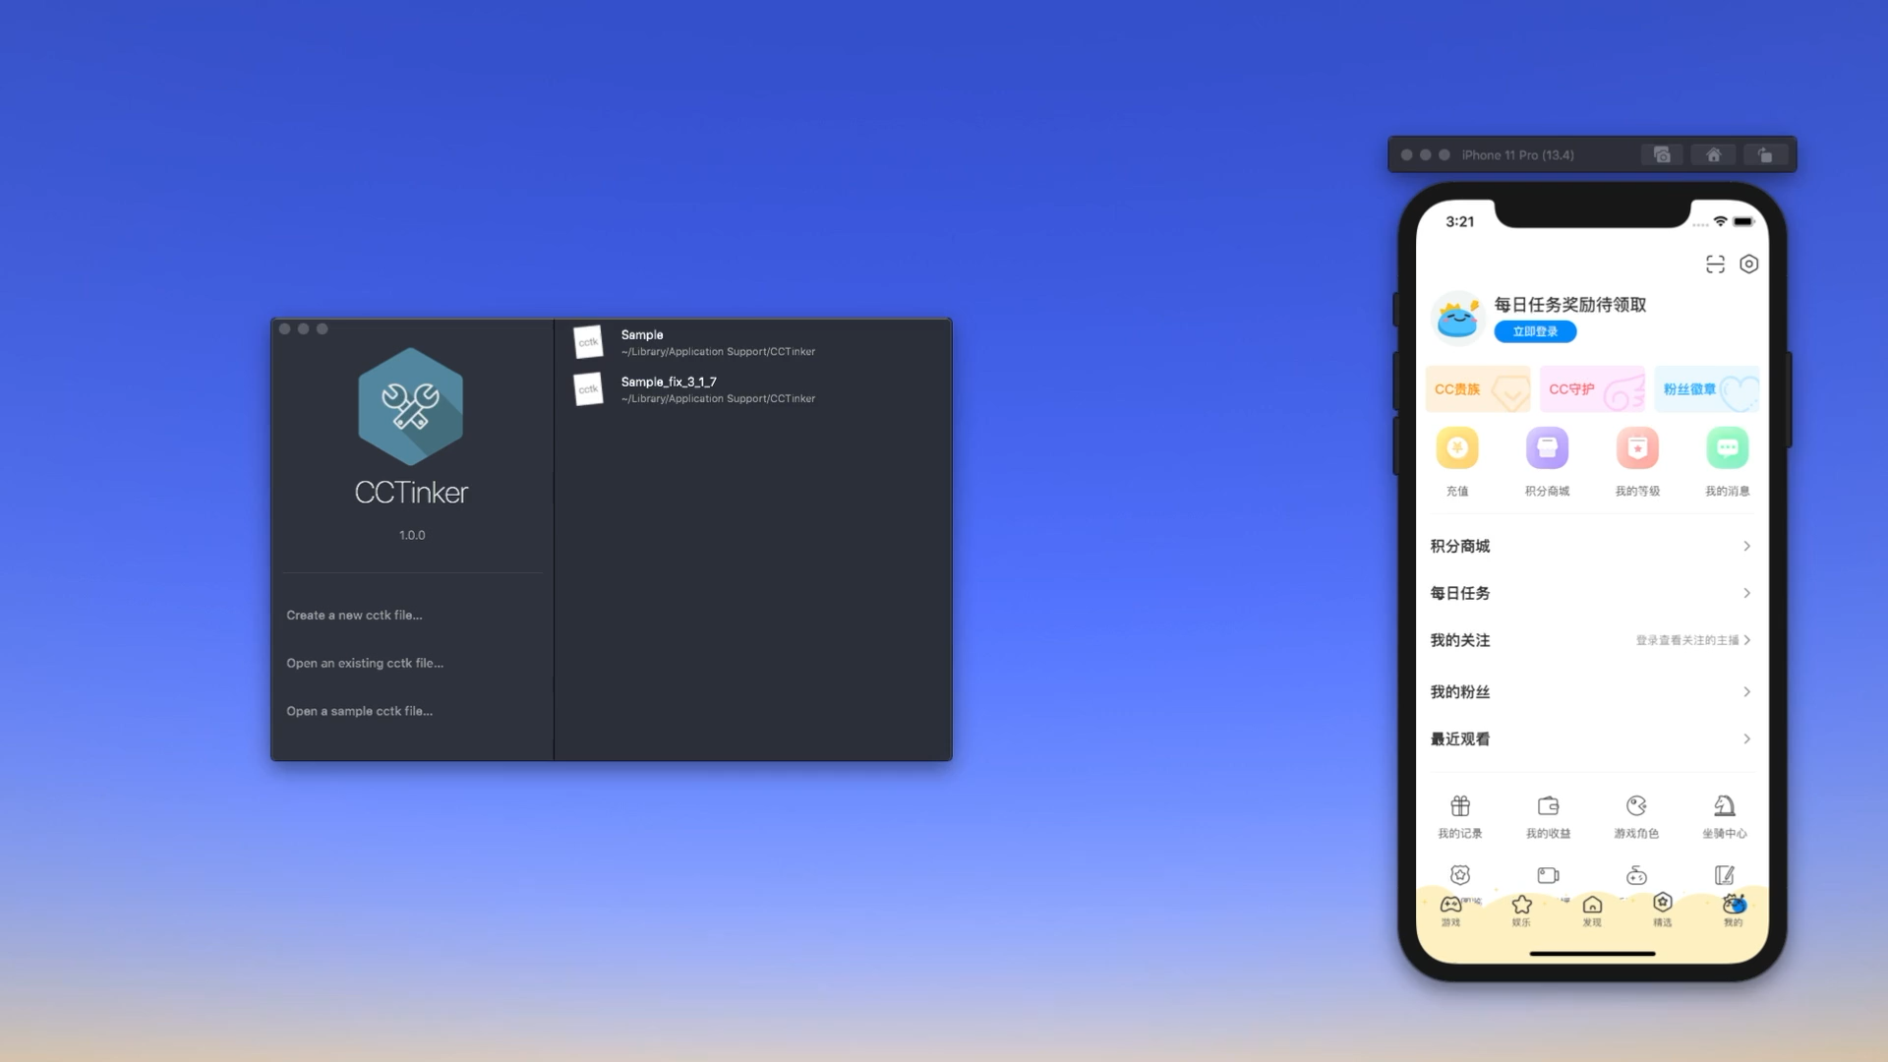

Slide 4




CC热修复流程
CCTinker GUI
Server
CCAspect
Framework
iOS Apps

Slide 5
CCAspect功能
1.方法替换为空实现
2.方法参数修改
3.方法返回值修改
4.方法调用前后插入自定义代码
支持任意 OC 方法调用
支持赋值语句
支持 if 语句：==、!=、>、>=、<、<=、||、&&
支持 super 调用
支持自定义局部变量
支持 return 语句

Slide 6
CCAspect结构
CCAspectMessageProtocol
CCAspectType
CCAspectMethod
CCAspectInstance
CCAspectAssign
Hook Method by Aspect
- forwardInvocation:
CCAspectArgument
CCAspectReturn
CCAspect
CCAspectContext
CCAspectCondition
push
arguments
localVariables
returnInstance
pop/push
CCAspectBlockCreator
Hook/New
CCAspectBlockInstance
CCAspectBlockInvoker
CCAspectContext
...
https://km.netease.com/wiki/show?page_id=42582
push

Slide 7
iOS热修复原理分析
热修复的核心原理
1.拦截目标方法调用，让其调用转发到预先埋好的特定方法中
2.获取目标方法的调用参数

Slide 8
iOS热修复原理分析
Runtime速成
Class反射创建
通过字符串创建类：Class
// 方式1
NSClassFromString(@"NSObject");
// 方式2
objc_getClass("NSObject");
SEL反射创建
通过字符串创建方法 selector
// 方式1
@selector(init);
// 方式2
sel_registerName("init");
// 方式3
NSSelectorFromString(@"init");

Slide 9
iOS热修复原理分析
方法替换
class_replaceMethod
// 方法替换
(void)methodReplace
{
Method methodA = class_getInstanceMethod(self.class, @selector(myMethodA));
IMP impA = method_getImplementation(methodA);
class_replaceMethod(self.class, @selector(myMethodB), impA, method_getTypeEncoding(methodA));
// print: myMethodA
[self myMethodB];
}
(void)myMethodA
{
NSLog(@"myMethodA");
}
- (void)myMethodB
{
NSLog(@"myMethodB");
}

Slide 10
iOS热修复原理分析
方法新增
class_addMethod
// 方法替换
void sayHello(id self, SEL _cmd)
{
NSLog(@"%@ %s", self, __func__);
}
- (void)addNewMethodWithClass:(Class)targetClass
{
class_addMethod(targetClass, @selector(sayHello), (IMP)sayHello, “v@:”);
}

Slide 11
iOS热修复原理分析
消息转发
_objc_msgForward
(void)forwardInvocation:(NSInvocation *)anInvocation

Slide 23
CCTinker
精简ObjC语法
语法高亮、代码提示、自动补全
补丁上传
快速、正确地生成补丁

Slide 24
主要流程
词法分析
语法分析
语义分析 + JSON生成器
Token 序列
AST
Clang
enum TokenKind
{
case Unknown
case Punctuation
case Keyword
case Identifier
case Literal
case Comment
}

Slide 25
语法分析
FileNode
自顶向下
自底向上
ScopeNode
@implementaion-@end
MethodDeclNode
- (void)selector:(id)param
BraceNode
{...}
Statement
ConditionNode
ReturnNode
AssignNode
SetterNode
Expression
Expression
MsgSendNode
CallerNode
GetterNode
BlockNode
OperatorNode
LiteralNode
TermNode
终结符

Slide 26
语法树生成
FileNode
ScopeNode
Implementation
StringUtils
+isEmptyString
ret: BOOL
params:
NString*
string
MethodDeclNode
@implementation StringUtils
(BOOL)isEmptyString:(NSString *)string {
if (!string || string.length == 0) {
return YES;
}
return NO;
}
@end
递归下降
BraceNode
ConditionNode
if
ReturnNode
OperatorNode
||
BraceNode
LiteralNode
NO
OperatorNode
!
OperatorNode
==
ReturnNode
TermNode
GetterNode
LiteralNode
LiteralNode
string
length
0
YES
TermNode
string

Slide 27
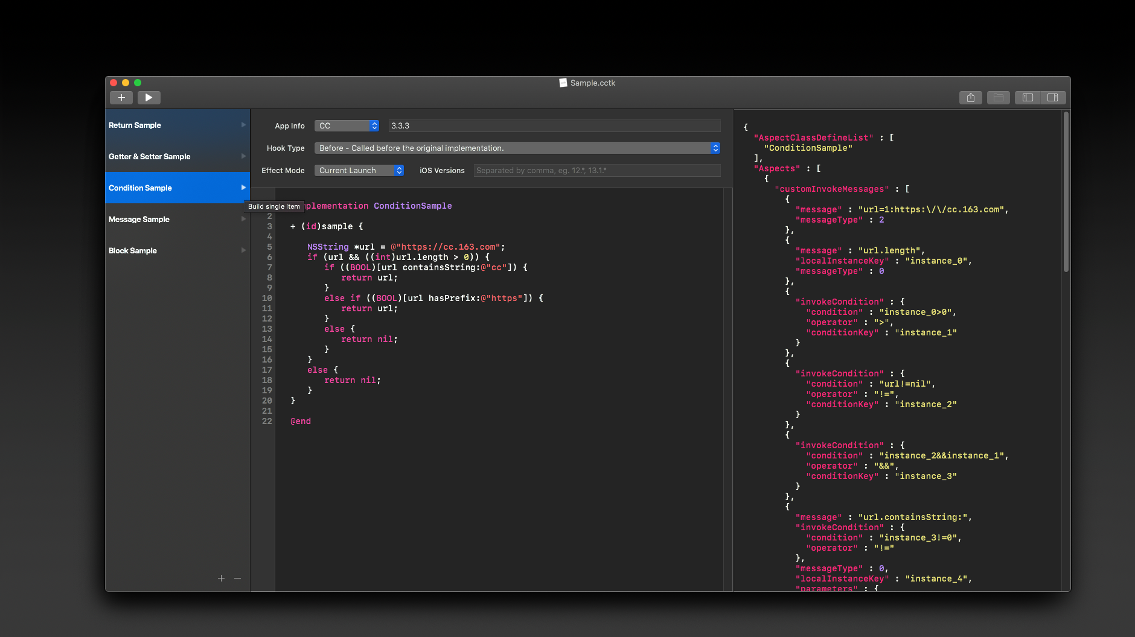
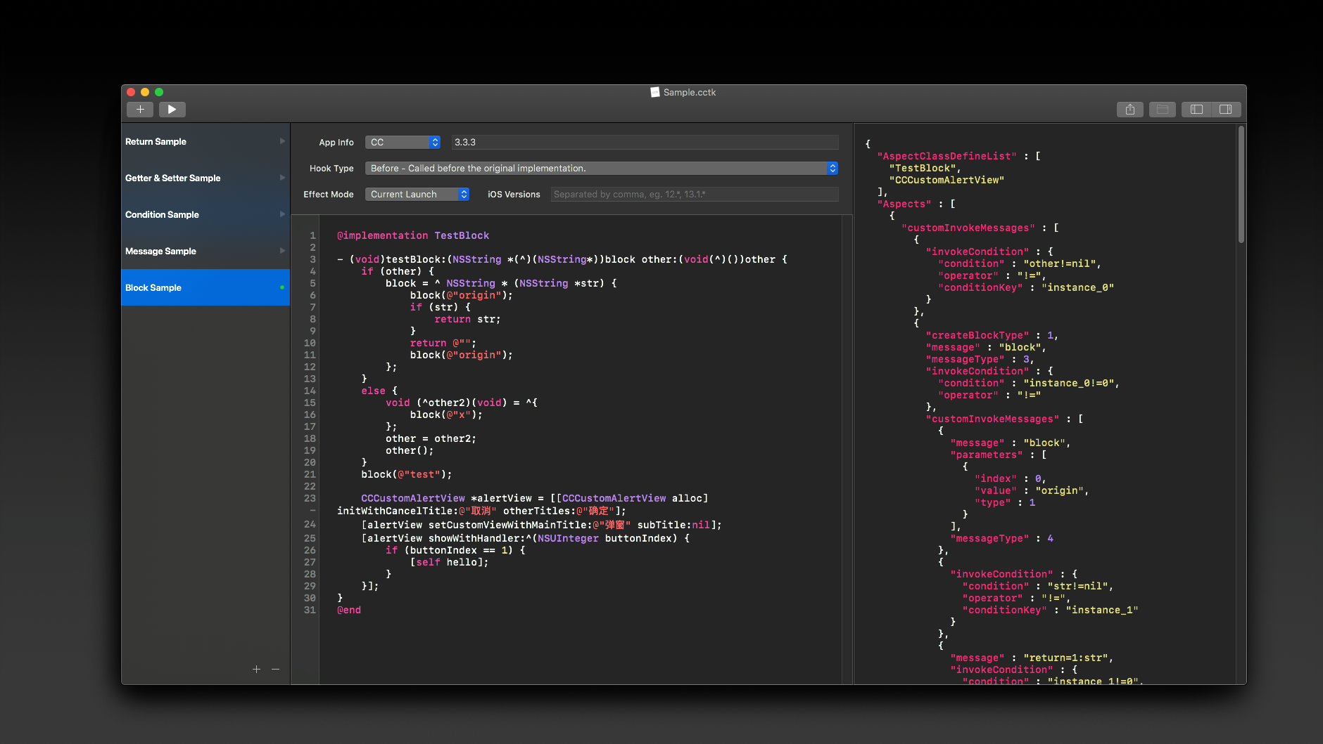
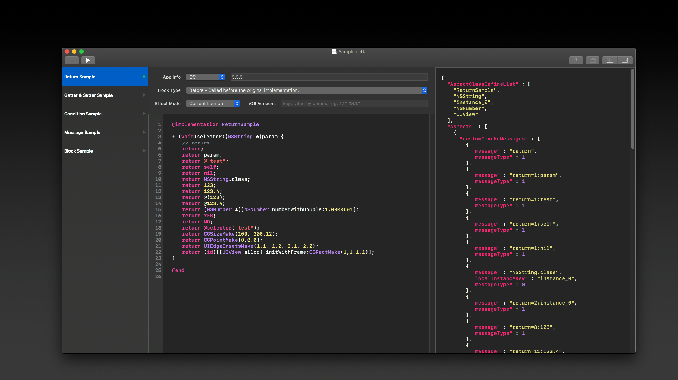
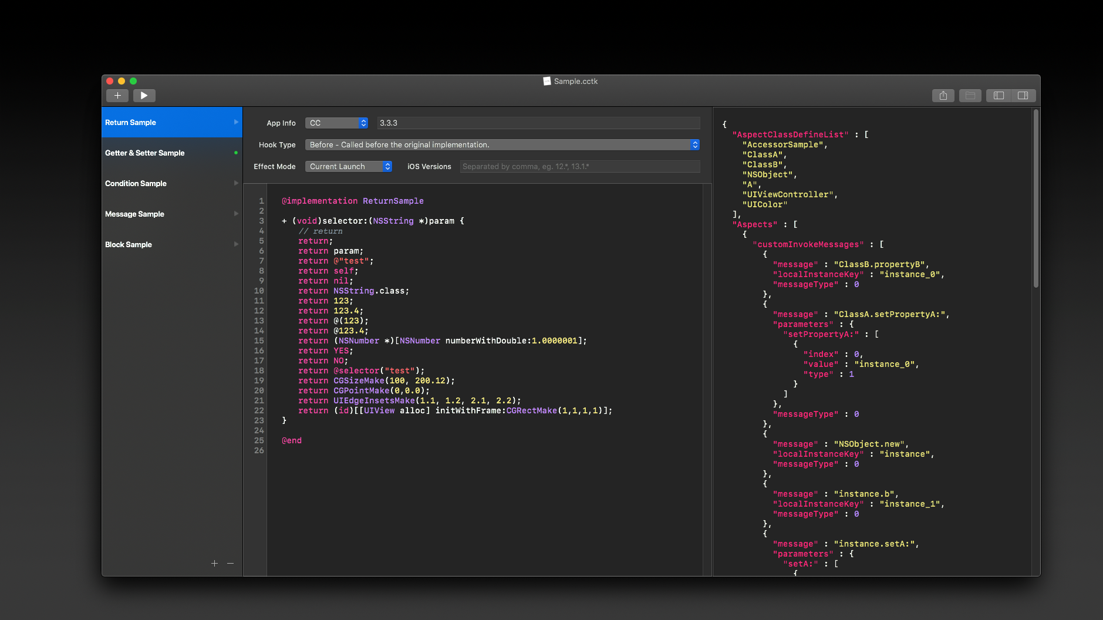

Slide 28
代码提示
避免NSDictoinary事件再次发生
Indexer
Completer

Slide 29
Indexer
{
"classes": {
"CCGameRoomManager" : {
"methods": {
"setRoomID:channelID": {
"paramTypes": [
"NSString *",
"NSString *"
],
"returnType": "void",
"isClassMethod": false,
"declCompletion": "(void)setRoomID:(<$NSString *$>)roomID channelID:(<$NSString *$>)channelID"
"invokeCompltion" : "setRoomID:<$NSString *$> channelID:<$NSString *$>",
}
},
"protocolNames": [
"CCRoomSwitchChannelDelegate",
],
"superName": "CCGameRoomBasePlugin"
},
...
},
"protocols" {
...
}
}
ScopeNode
@interface
@protocol
新增
PropertyNode
readonly, setter=, getter=
+
UIKit.framework/
Foundation.framework/
Headers
App Headers/Sources

Slide 30
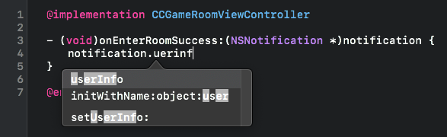
Completer
截取光标之前的代码，实时生成语法树
遍历语法树，保存当前上下文信息
根据最后一个未完成的子节点，判断当前语法状态
递归查找符号表，进行代码提示、补全
Notes:
上下文信息包括，当前类信息、当前方法参数、局部变量等

Slide 31
Q&A
zouzhiyong@corp.netease.com

